Slide 1
ZPŮSOBY HODNOCENÍ VÝŽIVOVÉ SPOTŘEBY
Mgr. Martin Forejt Ph.D.
Ústav ochrany a podpory zdraví

Slide 2
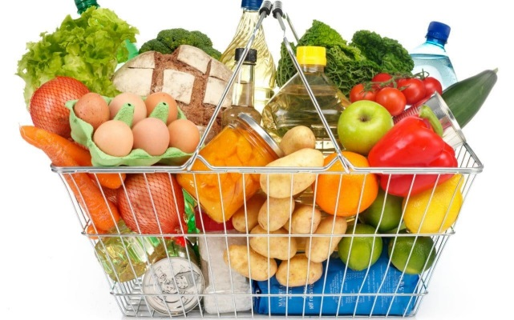
VÝŽIVOVÁ SPOTŘEBA
vyjadřuje množství zkonzumovaných potravin, nápojů
a jejich druh
ekvivalenty: nutriční spotřeba, výživový příjem, nutriční příjem
můžeme ji zjišťovat u jednotlivců i specifických skupin (rodina)
měřena kvantitativně a kvalitativně
NUTRIENT = ŽIVINA
Makroživiny - bílkoviny, tuky, sacharidy, (alkohol)
Mikroživiny - vitaminy, minerální látky
Semiživiny - vláknina a fytochemické látky
Nenutriční komponenty stravy - probiotika, symbiotika

Slide 3
METODY POUŽÍVANÉ PRO ZJIŠŤOVÁNÍ VÝŽIVOVÉ SPOTŘEBY
1) METODY ZJIŠŤOVÁNÍ GLOBÁLNÍ SPOTŘEBY
Celostátní bilance potravin
založena na datech, kde jsou zohledněny:
a) Zdroje (zemědělská a průmyslová výroba, údaje o sklizni, dovoz potravin, obchodní zásoby, potravinová pomoc)
b) Spotřeba těchto zdrojů (prodej, vývoz, ztráty, počáteční a konečné zásoby v obchodech, samozásobení)

Slide 4
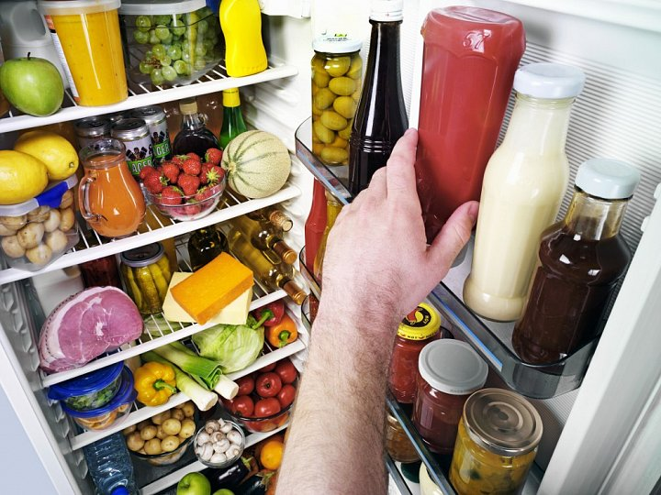
Inventurní metoda
sledování týden až měsíc
zaznamenání výchozího a konečného stavu všech potravin za dané období
jídlo ve spížce, komoře, lednici, ve sklepě….
přesná metoda, možnost kombinovat nutriční a ekonomická data
nezohledňuje individuální příjem

Slide 5
Metoda analýzy rodinných účtů
sledování týden až měsíc(spotřeba na úrovni domácností)
sledování finančních výdajů za potraviny a tekutiny
zapisuje se množství a cena pořízených potravin. V úvahu se berou
nejen nakoupené potraviny, ale i dary, naturální spotřeba.
data se uvádějí na „průměrnou osobu“. Nelze zjistit distribuci potravin
mezi členy domácnosti.
problémem jsou obvykle pokrmy konzumované mimo domácnost,
nákupy do zásoby
zjišťují se socio-ekonomické údaje o domácnosti, sociální skupina,
počet členů, vzdělání, zaměstnání
aktuální data z analýzy rodinných účtů lze nalézt na internetových
stránkách ČSÚ
přesná metoda, ale jen ekonomická data, nezohledňuje
individuální příjem

Slide 6
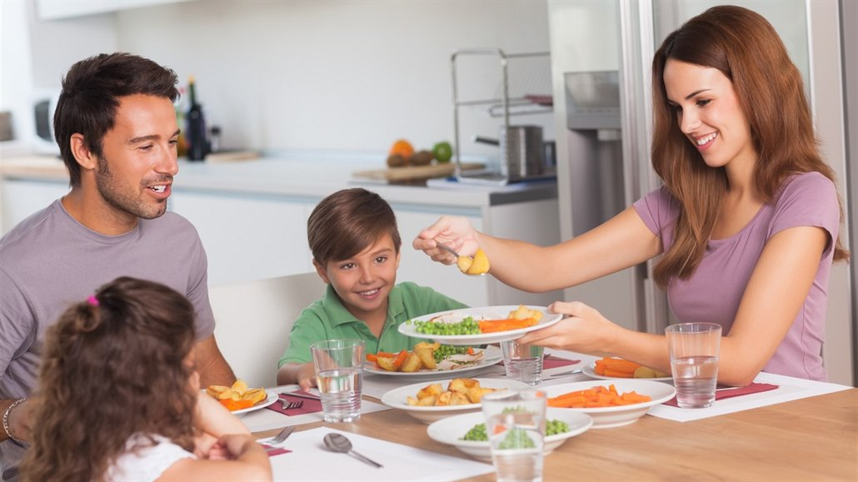
Metoda rodinných záznamů
obvykle za dobu jednoho týdne
sleduje potraviny a jejich množství zkonzumované členy rodiny během daného období
můžeme zaznamenat stravu všech lidí ze skupiny za danou dobu
jen výživová data, menší přesnost

Slide 7
2) METODY ZJIŠŤOVÁNÍ INDIVIDUÁLNÍ SPOTŘEBY
PROSPEKTIVNÍ METODY RETROSPEKTIVNÍ M.
Metoda záznamu s pomocí vážení 24h Recall
Metoda záznamu s pomocí odhadu Výživová frekvence
Metoda dvojitých porcí Výživová anamnéza

Slide 8
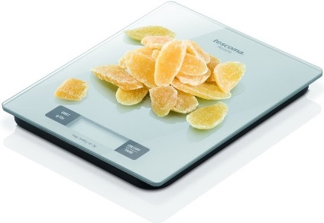
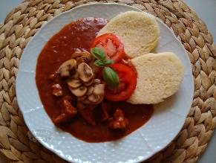
PROSPEKTIVNÍ METODY
Metoda záznamu s pomocí vážení (záznam za 3-7 dnů)
- údaje se získávají vážením potravin před jejich konzumací
- velmi přesná metoda, nepotřebuji používat paměť
- náročná na spolupráci lidí, jejich zodpovědnost
Metoda záznamu s pomocí odhadu (3-7 dnů)
- množství zkonzumovaného jídla se odhaduje podle velikosti porcí
- možné využít brožurky foto knihy, 3D modely
- velikost porcí je možné udávat i v běžných mírách pro domácnost
(lžíce, naběračka, hrnek, atd.)
Metoda dvojitých porcí
- vytvoří se dvě stejné porce jídel (nemocnice)
- časově, organizačně a finančně náročné
- možné kombinovat s přímou chemickou analýzou
(při sledování některých důležitých živin - vláknina, selen)

Slide 9
RETROSPEKTIVNÍ METODY
- vzpomínáme na konzumaci stravy a tekutin zpětně
- zatěžují sledovanou osobu méně než prospektivní metody
- jsou však závislé na paměti a vybavovací schopnosti člověka
a nejsou tak přesné
- důležitá je technika interview
- patří sem tyto metody:
Výživová anamnéza
Výživová frekvence
24 hodinový recall

Slide 10
Výživová anamnéza (výživové zvyklosti)
- metoda využívající interview - řízený rozhovor
- její součástí je 24hodinový recall a dotazy na stravovací
zvyklosti
- informuje o všech minulých životních údobích (6 -12
měsíců zpět) - výživová spotřeba
- charakter stravování a zvyklosti, úprava jídel
- frekvence příjmu určitých potravin
- kombinace pokrmů
- množství obvyklých porcí
- neprovádí se u dětí mladších 14 let a u starých lidí nad 80 let
- výhoda metody - rychle a snadno proveditelná
- nevýhoda metody - nebere v úvahu odchylky ve stravovacích
zvyklostech,nepřesná (potraviny neváženy)
- zkreslování běžných výživových
zvyklostí a frekvence příjmu dle
stávajícího ročního období

Slide 11
Výživová frekvence
- metoda využívá interview nebo se provádí zasílání formulářů
(špatná návratnost), záznam se provádí do předtištěného
formuláře
- dotazovaný uvádí, jak často jí (během dne, týdne, měsíce)
vybrané poživatiny
- výhody metody - lze se zaměřit na významné složky ve
stravě
- umožňuje zařadit sledovanou osobu do skupiny malých,
středních a velkých konzumentů určité potraviny či skupiny
potravin
- nevýhody metody - pracná a časově náročná

Slide 12
24 hodinový recall
- nejčastěji užívaná metoda, vhodná u dostatečně velkých
souborů
- provádí se formou interview (osobně, telefon), za 1-7 dní
- záznam volně na papír, do formuláře, počítače, nahrávání
hovoru
- neprovádí se - děti mladší 7 let, lidé nad 75 let výjimečně
- informování, že budou dotazováni, je pak
tendence měnit své běžné stravovací
návyky = zkreslení
- otázky - neutrální: Kdy jste jedla? Co jste jedla?
- vyhýbat se sugestivním formulacím vedoucím
k určité odpovědi

Slide 13
4. SPECIFICKÉ FÁZE (OTÁZKY) PŘI RECALLU
1. Fáze - nespecifikuje se blíže jednotlivá potravina, nápoj
(chleba s máslem, čaj)
2. Fáze - kvalitativní upřesnění potraviny či tekutiny
(bavorský chléb, čerstvé máslo, ovocný čaj)
3. Fáze - množství
(velikost porcí, g, ml - dle foto knih, brožur…)
4. Fáze - popis všeho, co jsme zapsali a případné doladění
- výhody metody - rychle a snadno proveditelná, levná
- nevýhody metody - nepřesná (potraviny neváženy)
- předchozí den mohl být atypický
(recall jen za 1den)
- závislost na paměti osob

Slide 14
Metoda rychlého hodnocení výživy
pomocí potravinových skupin
- pracuje na principu 24hodin. recallu s důrazem na sledování
zastoupení jednotlivých potravinových skupin ve stravě
- využívá norem tzv. POTRAVINOVÉ PYRAMIDY
Popis potravinové pyramidy viz. interaktivní osnova
(další studijní materiály)

Slide 15
Hodnocení výživy pomocí nutričního skóre dle WHO
metoda 24hodinového recallu je doplněna o rychlý výpočet nutričního skóre dle odpovědí na 10 otázek
otázky vychází z potravinové pyramidy
každá kladná odpověď = 1 bod
Hodnocení nutričního skóre a otázky viz. interaktivní osnova
(další studijní materiály)

